Slide 1


APUNTES – DIAPOSITIVAS
DIRECCIÓN DE OPERACIONES EN SERVICIOS
Grado en Ciencia, Gestión e Ingeniera de Servicios
http://hdl.handle.net/10115/20172
DIAZ-GARRIDO, ELOÍSA; MARTÍN-PEÑA, MARÍA LUZ (2022). Este obra está bajo una licencia de Creative Commons Reconocimiento-CompartirIgual 4.0 Internacional.
Facultad de Ciencias de la Comunicación

Slide 2
APUNTES – DIAPOSITIVAS
Indice
TEMA 1: La Estrategia de Operaciones………………………………..... Pág. 3
TEMA 2: Servicio y Proceso: El sistema de entrega en servicios … Pág. 16
TEMA 3: Localización y Distribución en Planta …..………………….. Pág. 29
TEMA 4: Capacidad en Servicios. Lineas de Espera ……………….. Pág. 41
TEMA 5: La Calidad en el Servicio ……………………………………… Pág. 57
Facultad de Ciencias de la Comunicación

Slide 3
Tema 1:
La estrategia de operaciones
  La estrategia de Operaciones: Concepto y Alcance
  Los objetivos y las decisiones de la Función de Operaciones
  El servicio Estratégico
Dirección de Operaciones en Servicios
Grado en Ciencia Gestión e Ingeniería de Servicios
Facultad de Ciencias de la Comunicación
DIAZ-GARRIDO, ELOÍSA; MARTÍN-PEÑA, MARÍA LUZ (2022). Este obra está bajo una licencia de Creative Commons Reconocimiento-CompartirIgual 4.0 Internacional.

Slide 4

OBJETIVOS
1.CAMPUS DEMÓSTOLES
Subtítulo 1
Conocer el alcance de la estrategia de operaciones en empresas de servicios.
Clasificar a los servicios según el planteamiento de orientación estratégica de los mismos.
Analizar los objetivos y las decisiones de la función de operaciones en las empresas de servicios
Comprender el significado de “servicio estratégico”: Coherencia o ajuste
•
•
•
•

Slide 5
1.1. La estrategia de operaciones: concepto y alcance
1.CAMPUS DEMÓSTOLES
SEulbtcítuolon1cepto
Es una estrategia a nivel funcional (departamento operaciones/producción)
Plan de acción a largo plazo para la prestación de servicios, que recoge el conjunto de decisiones estratégicas para cumplir los objetivos, facilitando la consecución de una ventaja competitiva.
Al formularla se debe tener en cuenta:
Función de operaciones clave para lograr una ventaja competitiva
Coherencia con estrategia corporativa
Coherencia con las decisiones y estrategias de otros departamentos
Relación con necesidades de los clientes

Slide 6
1.1. La estrategia de operaciones: concepto y alcance
1.CAMPUS DEMÓSTOLES
SEulbtaítullcoa1 nce
Planteamiento de orientación estratégica
Obtener similitudes y generalizaciones en la estrategia de operaciones de las empresas de servicios aunque pertenezcan a actividades muy diferentes
Receptor directo del servicio
 | Personas | Cosas
Acciones tangibles | Servicios dirigidos a personas (transporte, restaurantes) | Servicios dirigidos a bienes (reparación, mantenimiento)
Acciones intangibles | Servicios dirigidos al intelecto de personas (cultura, educación) | Servicios dirigidos a activos del cliente (banca)
Naturaleza acto servicio

Slide 7
1.1. La estrategia de operaciones: concepto y alcance
1.CAMPUS DEMÓSTOLES
SEulbtaítullcoa1 nce
Planteamiento de orientación estratégica
Permite analizar la forma en la que el servicio es prestado en relación a:
a) Relaciones clientes y fidelización/personalización
■
■
Fundamental el contacto con cliente
Posibilidad de servicio personalizado: fidelización
b) Naturaleza de la demanda y oferta
■
■
Restricción de la oferta (la demanda puede o no ser absorbida) Fluctuación de la demanda
c) Métodos de entrega de servicios
■
■
Localización del servicio
Nivel de interacción entre el cliente y la empresa de servicio

Slide 8
1.1. La estrategia de operaciones: concepto y alcance
1.CAMPUS DEMÓSTOLES
SEulbtaítullcoa1 nce
a) Relaciones con los clientes y fidelización/personalización
Nivel personalización características del servicio
Nivel de contacto personal con el cliente
 | Alto | Bajo
Alto | Servicios profesionales | Programa vacunación COVID
Bajo | Servicio telefónico | Transporte público

Slide 9
1.1. La estrategia de operaciones: concepto y alcance
1.CAMPUS DEMÓSTOLES
SEulbtaítullcoa1 nce
b) Naturaleza de la oferta y la demanda
Nivel fluctuación de la demanda en el tiempo
 | Amplio | Estrecho (limitado)
Demanda “punta” puede ser absorbida | Electricidad, Gas Natural | Abogado (servicios jurídicos)
Demanda “punta” excede a capacidad | Sala de Cine | Servicios similares a los de arriba pero con capacidad insuficiente para el nivel básico del negocio
Nivel de restricción de la oferta

Slide 10
1.1. La estrategia de operaciones: concepto y alcance
1.CAMPUS DEMÓSTOLES
SEulbtaítullcoa1 nce
c) Método de entrega de servicios
Emplazamiento del servicio
 | Único | Múltiple
El cliente va a la empresa | Peluquería “xx” | Franquicia restaurante comida rápida
La empresa va al cliente | Limpiadora | Entrega postal
No se desplazan | Compra on-line | Compañía telefónica
Interacción cliente y empresa

Slide 11

1.2. Objetivos y Decisiones de la función de operaciones
CAMPUS DEMÓSTOLES
SOubBtíJtuEloT1IVOS
  Coste
  Flexibilidad
    Cambios en el diseño del servicio
    Introducción rápida nuevos servicios
    Amplia variedad servicios
  Calidad
    Superar las expectativas del cliente
    Calidad percibida por el cliente
  Entregas
    Duración del servicio
    Espera del cliente
  Servicio al cliente
    Información
    Garantías después de la prestación
  Medio Ambiente

Slide 12

1.2. Objetivos y Decisiones de la función de operaciones
1.CAMPUS DEMÓSTOLES
SDubEtíCtuIloS1IONES
Diseño de servicios
Proceso de prestación
Localización instalaciones
Organización o distribución instalación
Gestión capacidad – TEMA 4
Recursos humanos
Gestión calidad – TEMA 5
TEMA 2
TEMA 3

Slide 13
1.3. El servicio estratégico
1.CAMPUS DEMÓSTOLES
Subtítulo 1
Posicionamiento en cada decisión de operaciones
Alcanzar y mantener una posición distintiva en el mercado
¿Cómo conseguirlo?
  Elementos estructurales
    Diseño y Localización de las instalaciones
    Sistema de entrega, planificación capacidad
  Elementos directivos
    Gestión RRHH en la entrega del servicio
    Gestión de la calidad y de la información

Slide 14
1.3. El servicio estratégico
SCuobhtíeturleon1cia estrategia de Operaciones con Estrategias
_{m}1._{p}C_{e}A_{t}M_{it}P_{i}U_{v}S_{a}D_{s}E MÓSTOLES
ESTRATEGIA DE LIDERAZGO EN COSTES
ESTRATEGIA DE DIFERENCIACIÓN DEL PRODUCTO (SERVICIO)
Búsqueda de clientes con bajo coste
Estandarización del servicio
Reducir personal en la entrega del servicio
Incrementar operaciones en las que no se necesita la presencia del cliente
Hacer tangible lo intangible
Fidelizar un servicio estándar
Reducir el riesgo percibido dando imagen de confianza
Prestar atención a la formación y motivación de los RRHH
Controlar la calidad

Slide 15
Bibliografía
SLuibbrtoítudloe1referencia
1. CAMPUS DE MÓSTOLES
Martín Peña, M.L.; Díaz Garrido, E. (2016): “Fundamentos de Dirección de Operaciones en Empresas de Servicios”. Editorial ESIC: Madrid.
DIAZ-GARRIDO, ELOÍSA; MARTÍN-PEÑA, MARÍA LUZ (2022). Este obra está bajo una licencia de Creative Commons Reconocimiento-CompartirIgual 4.0 Internacional.

Slide 16

Tema 2:
Servicio y Proceso: El sistema de entrega en servicios
  Clasificación de los procesos en empresas de servicios
  La matriz sistema-servicio
  Aproximaciones al diseño del sistema de servicios
Dirección de Operaciones en Servicios
Grado en Ciencia Gestión e Ingeniería de Servicios
Facultad de Ciencias de la Comunicación
DIAZ-GARRIDO, ELOÍSA; MARTÍN-PEÑA, MARÍA LUZ (2022). Este obra está bajo una licencia de Creative Commons Reconocimiento-CompartirIgual 4.0 Internacional.

Slide 17
OBJETIVOS
1.CAMPUS DE MÓSTOLES
Subtítulo 1
Entender el alcance de la decisión estratégica relativa al “proceso” de prestación de un servicio
Clasificar los procesos en servicios según el criterio de grado de contacto con el cliente
Conocer y analizar la herramienta “matriz sistema- servicio”
Analizar el diseño del sistema de entrega de los servicios
•
•
•
•

Slide 18

2.1. Clasificación de los procesos en empresas de servicios
1.CAMPUS DE MÓSTOLES
Subtítulo 1
Proceso en empresas de servicios:
  Acciones que incluyen pasos múltiples siguiendo una secuencia definida (procedimientos) para la prestación del
servicio.
Esto supone que podemos encontrar procesos de distinto tipo en la prestación de un mismo servicio
Tipos de Procesos
•
•
Tipos de servicios
Clasificación centrada en el proceso de prestación del servicio (como manufactura)

Slide 19
2.1. Clasificación de los procesos en empresas de servicios
1.CAMPUS DE MÓSTOLES
^{S}E^{u}s^{b}t^{t}u^{ít}d^{ul}iºar¹emos 2 clasificaciones
En función del Grado de Contacto con el cliente para la prestación del servicio (CHASE, 1978):
Servicios de profesionales
Servicios en Masa
En función del Grado de Personalización e Intensidad de la mano de obra (SCHEMENNER, 1986):
Servicios de profesionales
Taller de servicios
Factoría de Servicios
Servicios en Masa

Slide 20

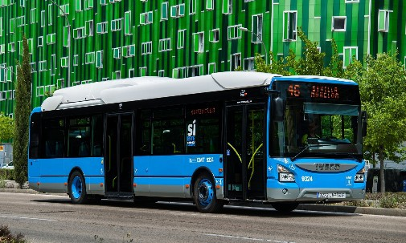
2.1. Clasificación de los procesos en empresas de servicios
1.CAMPUS DE MÓSTOLES
^{S}E^{u}n^{bt}f^{í}u^{tu}n^{lo}ci¹ón del Grado de Contacto con el cliente
Chase, 1978
SERVICIOS DE PROFESIONALES
SERVICIOS EN MASA
Elevado Grado Contacto con el cliente
Servicios personalizados.
Ejemplo: abogados, consultores
Valor añadido generado en tareas realizadas en contacto con el cliente “Front-office”
Personal altamente cualificado Procesos difíciles de controlar y racionalizar
•
•
•
•
Mínimo Grado Contacto con el cliente Servicios estándar
Ejemplo: policía, transporte (tren.. Valor añadido generado en tareas realizadas lejos del “Back-office”
Personal menos cualificado. Mayor división de tareas
Procesos más fáciles de controlar y racionalizar
•
•
•
•

Slide 21
2.1. Clasificación de los procesos en empresas de servicios
1.CAMPUS DEMÓSTOLES
En funció^{S}n^{ub}d^{tí}e^{tu}l ^{l}G^{o 1}rado de Contacto con el cliente
+ Grado intensidad mano de obra
Schemenner, 1986
GRADO DE PERSONALIZACIÓN
BAJO
ALTO
Factoría de Servicios
-Transportes (avión, tren, autobús)
Hoteles
Parque de atracciones
Taller de Servicios
Reparación de automóviles
Hospitales
Gimnasio
GRADO DE INTENSIDAD
MANO DE OBRA
BAJO
Servicios en Masa
Venta detallista
Escuela
Policía
Servicios Profesionales
Consultores y Abogados
Arquitectos
Médicos
ALTO

Slide 22
2.2. La matriz sistema-servicio
1.CAMPUS DEMÓSTOLES
Subtítulo 1
▪
Herramienta de análisis operativo y estratégico
▪
Relaciona:
▪
▪
▪
Grado de contacto con cliente Eficiencia de las operaciones Oportunidad de ventas
▪
Objetivo: Determinar la forma más indicada en la que se define el proceso de prestación del servicio

Slide 23
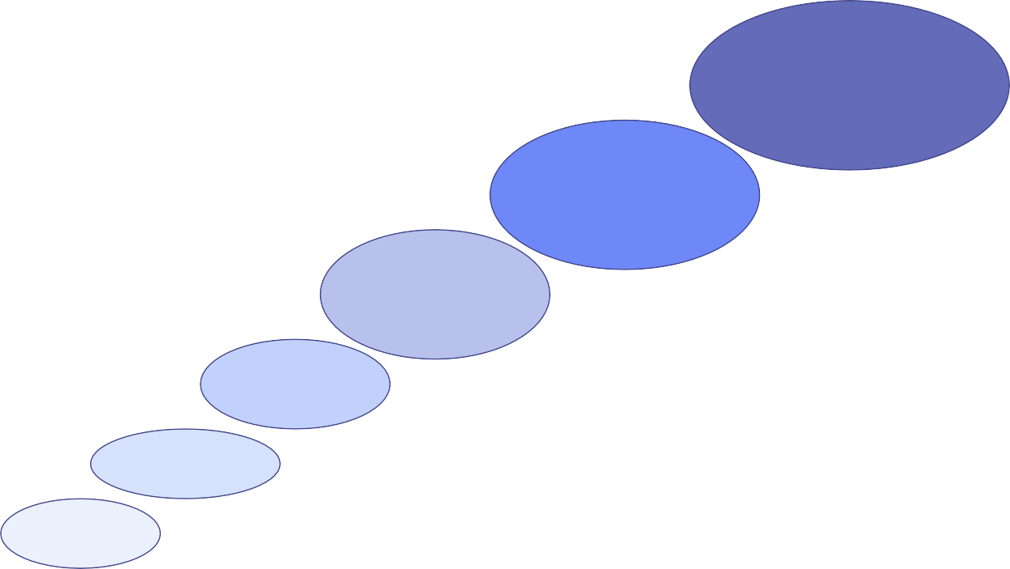
2.2. La matriz sistema-servicio
1.CAMPUS DEMÓSTOLES
Subtítulo 1
Grado contacto cliente/servidor
Alta
Nucleo aislado (nada) | Sistema permeable (un poco) | Sistema reactivo (mucho)
Cara a cara personalización total
Oportunidad de ventas
Cara a cara especificaciones flexibles
Cara a cara Especificaciones rígidas
Contacto Telefónico
Tecnología
In situ
Contacto por correo
Eficiencia de producción
Baja
Alta

Slide 24
2.3. Aproximaciones al diseño del servicio
CAMPUS DE MÓSTOLES
Subtítulo 1
Diseño del paquete del servicio
  Es la decisión estratégica de mayor importancia
    Gran parte del coste y calidad del servicio se definen en la fase de diseño
    Una vez diseñado la mejora de la productividad del servicio es muy lenta
    En algunos casos el propio cliente participa también en el propio diseño, lo cual afecta el coste y la calidad. En concreto se distinguen tres casos (Heizer y Render):
      Participación del cliente en el diseño, en la
entrega o ambos

Slide 25

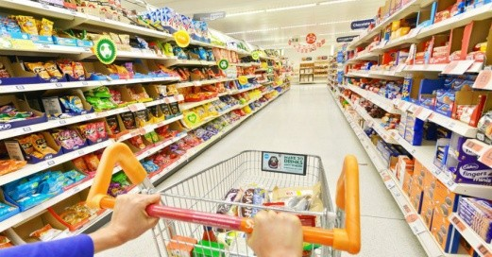
2.3. Aproximaciones al diseño del servicio
1.CAMPUS DEMÓSTOLES
Subtítulo 1
a) Participación del cliente en el diseño
Cliente
Diseño
Entrega
b) Participación del cliente en la entrega
Cliente
Diseño
Entrega
c) Participación del cliente en el diseño y en la entrega
Cliente
Diseño
Entrega

Slide 26
2.3. Aproximaciones al diseño del servicio
1.CAMPUS DEMÓSTOLES
Subtítulo 1
Se han desarrollado técnicas para conseguir un diseño innovador y mejorar la productividad del servicio:
▪
▪
▪
▪
▪
▪
▪
▪
▪
Estructurar el servicio Autoservicio Restricción de ofertas
Personalización en la entrega más que la producción Selección y producción modular del servicio Separar servicios que puedan automatizarse Programación del personal preciso
Clarificar las opciones del servicio Otras

Slide 27
2.3. Aproximaciones al diseño del servicio
1.CAMPUS DEMÓSTOLES
ProcesSoubdtíteuloD1esarrollo de Nuevos Servicios
Generación de ideas
Revisar las ideas en base a la estrategia
Generación de ideas
Revisar las ideas en base a la estrategia
Desarrollo y evaluación del concepto
Probar el concepto con clientes y empleados
Desarrollo y evaluación del concepto
Probar el concepto con clientes y empleados
Análisis del negocio
Probar la rentabilidad y factibilidad
Análisis del negocio
Probar la rentabilidad y factibilidad
Desarrollo y prueba del servicio
Realizar prueba de prototipo de servicio
Desarrollo y prueba del servicio
Realizar prueba de prototipo de servicio
Prueba de mercado
Probar el servicio
Prueba de mercado
Probar el servicio
Comercialización
Comercialización
Evaluación
Evaluación

Slide 28
Bibliografía
Subtítulo 1
1. CAMPUS DE MÓSTOLES
Martín Peña, M.L.; Díaz Garrido, E. (2016): “Fundamentos de Dirección de Operaciones en Empresas de Servicios”. Editorial ESIC: Madrid.
Referencias complementarias:
- Chase, R.B. (1978): Where does the customer fit in a service operations? Harvard Business Review, 56 (4): 137-142.
- Schemenner, R.W. (1986): How can service business survive and prosper? Sloan Management Review, 27(3): 23-39.
DIAZ-GARRIDO, ELOÍSA; MARTÍN-PEÑA, MARÍA LUZ (2022). Este obra está bajo una licencia de Creative Commons Reconocimiento-CompartirIgual 4.0 Internacional.

Slide 29
Tema 3: Localización y
Distribución en Planta
  Consideraciones en la decisión de Localización en empresas de servicios y Factores determinantes
  Estrategias de Localización: Casos particulares
  Layout o Distribución en Planta: Factores determinantes
  Tipos de Distribución en Planta en empresas de servicios (Flujos de procesos en servicios)
Dirección de Operaciones en Servicios
Grado en Ciencia Gestión e Ingeniería de Servicios
Facultad de Ciencias de la Comunicación
DIAZ-GARRIDO, ELOÍSA; MARTÍN-PEÑA, MARÍA LUZ (2022). Este obra está bajo una licencia de Creative Commons Reconocimiento-CompartirIgual 4.0 Internacional.

Slide 30
OBJETIVOS
1.CAMPUS DEMÓSTOLES
Subtítulo 1
•
Conocer la importancia de la localización y la distribución (Layout) en empresas de servicios Conocer los factores que afectan a la localización de empresas de servicios y algunas estrategias de localización
Identificar los tipos de layout y factores determinantes en empresas de servicios
Analizar las diferencias, de ambas decisiones, en las empresas industriales
•
•
•

Slide 31
  Factores determinantes y consideraciones en localización
    CAMPUS DEMÓSTOLES
SIunbttítruolod1 ucción
Localización: Selección del emplazamiento en el que se van a desarrollar las actividades de servicios
Decisión estratégica de gran importancia
o o
Compromete gran cantidad de recursos Decisión a largo plazo
•
Decisión común a las nuevas empresas y a las que ya están en funcionamiento
Las instalaciones de servicio:
•
o o o
Suelen cubrir un área geográfica determinada Son más numerosas que las fábricas
Son más pequeñas y menos costosas

Slide 32
  Factores determinantes y consideraciones en localización
    CAMPUS DE MÓSTOLES
^{S}F^{u}a^{bt}c^{ítu}t^{lo}o¹res determinantes
DEMANDA (CLIENTES)
COMPETENCIA
El cliente se traslada hasta la instalación de servicios
Proximidad
Número de clientes potenciales
Edad
Nivel cultural
Poder adquisitivo
Algunos o todos los medios se desplazan hasta el cliente
Situarse cerca de la competencia para conseguir un efecto sinérgico entre el poder para atraer clientes de las distintas empresas (transporte, aparcamiento, tráfico…)
Visibilidad del lugar
Particularidades y calidad de la competencia
Calidad de las instalaciones

Slide 33
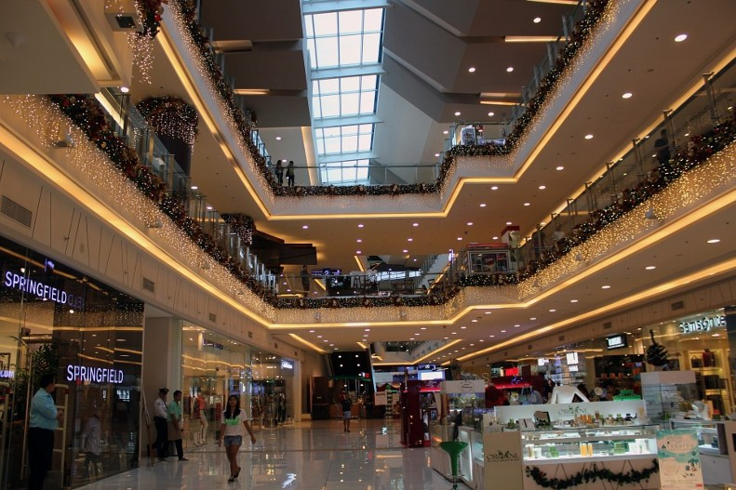
3.1. Factores determinantes y consideraciones en localización
1.CAMPUS DEMÓSTOLES
^{S}C^{ub}o^{tí}n^{tul}sºi¹deraciones
▪
Cluster competitivo
▪
Saturación de Marketing
▪
Intermediarios de Marketing
▪
Sustituir la comunicación por el traslado
▪
Separación de las actividades de Front y Back Office

Slide 34
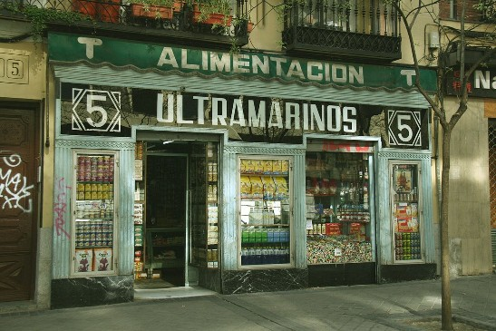


3.2. Estrategias de localización: Casos particulares
1.CAMPUS DEMÓSTOLES
Subtítulo 1
▪
La localización de tiendas minoristas
o o
En base al potencial de mercado de que ofrece un lugar Factor determinante: Demanda y competencia
▪
La localización de los servicios públicos
o o
Responden a un interés social o público. Sin ánimo de lucro Tipos: ordinarios / emergencia
▪
La localización de los servicios en Internet
o El servicio no requiere contacto cara a cara con el cliente. Las opciones de localización se amplían
Entran en valoración otros factores
o

Slide 35
3.3. Layout o distribución en planta
1.CAMPUS DEMÓSTOLES
SIunbttítruolod1 ucción
Distribución en planta o Layout: Ordenación espacial de todos los elementos implicados en la prestación del servicio.
Puede influir en la percepción de la calidad por parte del cliente
Objetivo: Lograr una ordenación que sea coherente con las prioridades competitivas definidas
Diferencia con manufactura
  Más importancia a la satisfacción y comodidad del cliente
  Análisis de la capacidad, estudiando recorridos y esperas de clientes

Slide 36
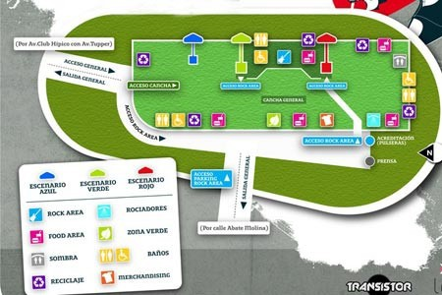
3.3. Layout o distribución en planta
1.CAMPUS DEMÓSTOLES
S_{F}ub_{a}tít_{c}ul_{t}o 1_{ores}
La naturaleza del servicio que se presta y receptor del servicio
Disponibilidad de terreno y requisitos de espacio
Los elementos a ubicar
Factores estéticos en general
Flexibilidad
Otros: Flujo de información

Slide 37
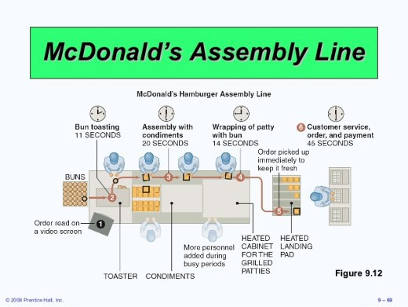
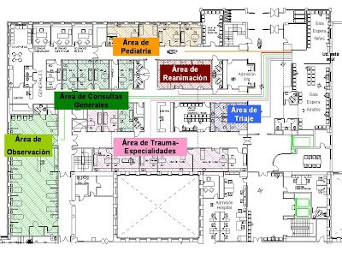
3.4.Tipos de distribución en planta en servicios
Tipos^{Su}g^{btí}e^{tul}n^{o 1}éricos
1. CAMPUS DE MÓSTOLES
LAYOUT POR PRODUCTOS
LAYOUT ORIENTADA AL PROCESO
Prestación de servicios siguiendo una secuencia definida
“línea montaje”
Servicios estandarizados
Prestación de servicios a clientes con necesidades diferentes
“secciones en una fábrica”
Servicios personalizados

Slide 38
3.4.Tipos de distribución en planta en servicios
Tipos^{Su}e^{btí}s^{tu}p^{lo 1}eciales
Layout de oficinas
  Agrupación espacios para facilitar el flujo de información
Layout comercios
  Ordenación para maximizar los beneficios a través de la forma en la que se exponen los productos a los clietes
Layout almacenes
  Optimizar el espacio para minimizar costes de inventarios y mantener productos en óptimas condiciones

Slide 39
Bibliografía
Subtítulo 1
1. CAMPUS DE MÓSTOLES
Martín Peña, M.L.; Díaz Garrido, E. (2016): “Fundamentos de Dirección de Operaciones en Empresas de Servicios”. Editorial ESIC: Madrid.
DIAZ-GARRIDO, ELOÍSA; MARTÍN-PEÑA, MARÍA LUZ (2022). Este obra está bajo una licencia de Creative Commons Reconocimiento-CompartirIgual 4.0 Internacional.

Slide 40

Tema 4:
La Capacidad en Empresas de Servicios
  Planificación de la Demanda
  Planificación de la Oferta
  Los problemas de Espera. Incidencia en los servicios
  Modelos de Colas. Aplicación en servicios
Dirección de Operaciones en Servicios
Grado en Ciencia Gestión e Ingeniería de Servicios
Facultad de Ciencias de la Comunicación
DIAZ-GARRIDO, ELOÍSA; MARTÍN-PEÑA, MARÍA LUZ (2022). Este obra está bajo una licencia de Creative Commons Reconocimiento-CompartirIgual 4.0 Internacional.

Slide 41
Objetivos
1.CAMPUS DE MÓSTOLES
Subtítulo 1
Conocer la importancia de la decisión estratégica de capacidad en empresas de servicios
Entender la gestión de la capacidad en servicios, con medidas de ajuste por el lado de la demanda y de la oferta
Analizar la planificación de la capacidad, a través de los modelos de líneas de espera y su especial incidencia en los servicios
Dirección de Operaciones en Servicios
Grado en Ciencia Gestión e Ingeniería de Servicios

Slide 42
Introducción
1.CAMPUS DE MÓSTOLES
Subtítulo 1
Capacidad Productiva en Servicios:
Nivel máximo de actividades de valor añadido que un proceso de servicio puede lograr en un periodo de tiempo, bajo condiciones normales.
La capacidad se mide a partir del nivel de proceso alcanzado:
o o
Output: nº de comidas servidas al día, a la hora….
Input: nº horas de trabajo directo disponible al día, semana….
Aunque la variabilidad de la demanda en los servicios dificulta la estimación de la capacidad necesaria: el servicio es perecedero, el cliente está presente, tienen necesidades diferentes….
Dirección de Operaciones en Servicios
Grado en Ciencia Gestión e Ingeniería de Servicios

Slide 43
Introducción
1.CAMPUS DE MÓSTOLES
Subtítulo 1
Debido a las características propias de los servicios, es muy importante la Gestión de la Capacidad
Planificar la oferta de servicios (que controla la empresa): CAPACIDAD DISPONIBLE
Planificar la demanda de servicios (variable exógena y más difícil de controlar) CAPACIDAD NECESARIA
La gestión de la capacidad está relacionada con la calidad y la satisfacción del cliente (Tema 5)

Slide 44
  Planificación de la Demanda
    CAMPUS DE MÓSTOLES
S_{M}ub_{e}tít_{c}ul_{a}o 1_{nismos}
La empresa necesita aplicar mecanismos que permitan planificar las llegadas esperadas y equilibrar las fluctuaciones de la demanda (a la capacidad necesaria).
MECANISMOS
-
-
-
-
-
Ofertas en precios
Ofrecer determinados servicios a otro tipo de clientes Desarrollar servicios complementarios
Empleo sistemas de reservas Segmentación de la demanda

Slide 45
4.2. Planificación de la Oferta
1.CAMPUS DE MÓSTOLES
S_{M}ub_{e}tít_{c}ul_{a}o 1_{nismos}
A pesar de todo sigue siendo muy difícil manipular la demanda. La empresa tiene que tomar decisiones para modificar su oferta (planificar su capacidad) con el fin de mantener la atención de sus mercados
MECANISMOS
-
-
-
-
-
-
Esquemas o patrones de cambio en el trabajo diario Esquemas o patrones de cambio en el trabajo semanal Incrementar la participación de los clientes Compartir capacidad
Empleados multifuncionales
Empleo de trabajadores a tiempo parcial

Slide 46
4.3. Los problemas de espera
1.CAMPUS DE MÓSTOLES
Subtítulo 1
El estudio de la espera en los servicios es importante siempre que sea necesaria la presencia del cliente en la prestación
La empresa debe preocuparse porque la espera sea una experiencia productiva
OPCIONES:
Gestionar la conducta del cliente y su percepción respecto a la espera
Reconsiderar el diseño del sistema de colas Instaurar un sistema de reservas
▪
▪

Slide 47

4.4. Modelos de colas: Aplicación en Servicios
1.CAMPUS DE MÓSTOLES
Subtítulo 1
Concepto: Formación de líneas o colas de espera, cuando la demanda actual del servicio excede la capacidad disponible (supermercado, banco)
Objetivo: Lograr un equilibrio económico entre el coste de proporcionar el servicio y el coste asociado con la espera para recibir el servicio
COSTE
COSTE TOTAL DE LA LÍNEA DE ESPERA
COSTE DE LA PRESTACIÓN DE SERVICIO
COSTE DE ESPERA
CAPACIDAD OPTIMA DE SERVICIO
CAPACIDAD DE SERVICIO

Slide 48
4.4. Modelos de colas: Aplicación en Servicios
1.CAMPUS DE MÓSTOLES
Subtítulo 1
Componentes o partes de una cola o sistema de espera:
  Llegadas o entradas al sistema:Tamaño de la población de llegada,
Patrón de llegada y Comportamiento de las llegadas
  Línea de espera: longitud y disciplina de la cola
  Proceso del servicio: diseño y distribución de los tiempos de servicio
SISTEMA DE ESPERA
Llegadas
Línea
de espera (COLA)
Proceso Servicio
Clientes atendidos

Slide 49
4.4. Modelos de colas: Aplicación en Servicios
1. LLEGADAS O ENTRADAS AL SISTEMA
Es la población potencial que puede necesitar el servicio.
•
Tamaño (origen):
Ilimitado (infinito), el número de llegadas o clientes presentes es solo una parte de todas las llegadas potenciales.
Limitado (finito), representan la gran parte de una población.
Patrón de llegadas:
Programación conocida para la prestación del servicio
Programación aleatoria, la llegada del cliente no puede conocerse con exactitud.
Comportamiento de las llegadas: El cliente que llega espera a ser atendido o se marcha si recibir el servicio
•
•
•
•
•

Slide 50
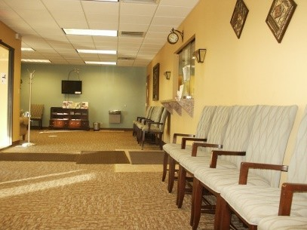
4.4. Modelos de colas: Aplicación en Servicios
2. LINEA O COLA DE ESPERA
•
Longitud: Número máximo de clientes que se pueden admitir
•
•
Ilimitado. Limitado
•
Disciplina de la cola: orden en el que los clientes son atendidos
•
•
FIFO
ESTABLECIMIENTO DE PRIORIDADES:
•
•
Urgencias Clientes VIP……

Slide 51
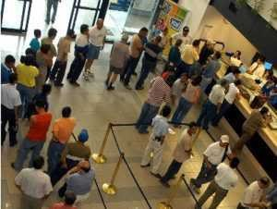
4.4. Modelos de colas: Aplicación en Servicios
3. PROCESO DE SERVICIO
Características del servicio que se presta
•
Diseño del sistema de servicio: Número de servidores que atienden al cliente y fases o paradas en el proceso del servicio
Sistema de un canal, una fase
Sistema de un canal, multifase
Sistema multicanal, una fase
Sistema multicanal, multifase
•
Tiempo de servicio: tiempo que transcurre desde el inicio del servicio hasta su terminación.
•
Constante y conocido
•
Dirección de Operaciones en Servicios
Grado en Ciencia Gestión e Ingeniería de Servicios

Slide 52
3 PROCESO DE SERVICIO
Sistema de un canal, una fase
Cola
Servicio
Salida
Llegadas
Sistema de un canal, multifase
Cola
Fase 1 Servicio
Fase 2 Servicio
Salidas
Llegadas

Slide 53
3 PROCESO DE SERVICIO
Sistema multicanal, una fase
Servicio Channel 1
Cola
Servicio Channel 2
Llegadas
Salida clientes atendidos
Servicio Channel 3

Slide 54
3 PROCESO DE SERVICIO
Sistema multicanal, multifase
Fase 1
Fase 2
Cola
Channel 1
Channel 1
Llegadas
Salidas
Fase 1
Fase 2
Channel 2
Channel 2

Slide 55
Bibliografía
Subtítulo 1
1. CAMPUS DE MÓSTOLES
Martín Peña, M.L.; Díaz Garrido, E. (2016): “Fundamentos de Dirección de Operaciones en Empresas de Servicios”. Editorial ESIC: Madrid.
DIAZ-GARRIDO, ELOÍSA; MARTÍN-PEÑA, MARÍA LUZ (2022). Este obra está bajo una licencia de Creative Commons Reconocimiento-CompartirIgual 4.0 Internacional.

Slide 56
Tema 5:
La Calidad en el Servicio
  Introducción. Importancia y alcance de la calidad en empresas de servicios
  Concepto y dimensiones de la calidad de servicios
  Modelos para la gestión y mejora de la calidad
  Medida de la calidad de Servicio: Programa SERVQUAL
Dirección de Operaciones en Servicios
Grado en Ciencia Gestión e Ingeniería de Servicios
DIAZ-GARRIDO, ELOÍSA; MARTÍN-PEÑA, MARÍA LUZ (2022). Este obra está bajo una licencia de Creative Commons Reconocimiento-CompartirIgual 4.0 Internacional.
Facultad de Ciencias de la Comunicación

Slide 57
Objetivos
1.CAMPUS DE MÓSTOLES
Subtítulo 1
Explicar qué se entiende por calidad de servicio
Distinguir entre la calidad de servicio percibida y la satisfacción del cliente
Identificar las dimensiones que componen la calidad de servicio
Saber cómo se gestionan las deficiencias en la calidad de servicio que se pueden presentar en la organización
Dirección de Operaciones en Servicios
Grado en Ciencia Gestión e Ingeniería de Servicios

Slide 58
5.1. Importancia de la calidad en servicios
1.CAMPUS DE MÓSTOLES
Subtítulo 1
La calidad en el servicio no puede ser gestionada de igual forma que en los productos tangibles
Se deben identificar las características de la calidad más apreciadas por los clientes (psicológicas, temporales, contractuales, éticas o técnicas)
En la elección de un servicio no hay definición objetiva de:
▪
▪
Las diferencias intangibles entre los productos (servicios)
Las expectativas intangibles que tienen los clientes sobre esos productos (servicios)
El director de operaciones desempeña un papel significativo en el tratamiento de aspectos de la calidad del servicio.
Dirección de Operaciones en Servicios
Grado en Ciencia Gestión e Ingeniería de Servicios

Slide 59
5.2_{1.C}._{AMP}C_{US DE M}o_{ÓSTO}n_{LES}cepto y Dimensiones de la calidad de servicio
S_{C}ub_{o}tí_{n}tul_{c}o _{e}1 _{pto}
La calidad en los servicios está basada en percepciones: Calidad percibida por el cliente. La calidad es lo que el cliente dice que es a partir de su percepción (Grönroos)
Calidad como satisfacción con lo ofrecido por el proveedor: La calidad de servicio es el juicio global del consumidor acerca de la excelencia o superioridad global del servicio (Parasuraman y otros)
Calidad como estrategia de diferenciación: La calidad es un objetivo para mantener la capacidad competitiva de la empresa

Slide 60
5.2_{1.C}._{AMP}C_{US DE M}o_{ÓSTO}n_{LES}cepto y Dimensiones de la calidad de servicio
S_{C}ub_{o}tí_{n}tul_{c}o _{e}1 _{pto}
Discrepancia o diferencia que existe entre las expectativas o deseos de los clientes (calidad deseada o esperada) y sus percepciones (creencias relativas al servicio recibido).
Los clientes valoran la calidad de servicio comparando lo que desean o esperan con lo que realmente reciben o perciben que reciben.
▪
Un cliente percibirá un servicio como de alta calidad cuando su experiencia con la prestación del servicio iguale o exceda sus expectativas iniciales.

Slide 61
5.2_{1.C}._{AMP}C_{US DE M}o_{ÓSTO}n_{LES}cepto y Dimensiones de la calidad de servicio
^{S}D^{ub}i^{t}m^{ítulo}e¹nsiones
Las dimensiones de la calidad de servicio son los factores determinantes de la percepción de la calidad de servicio por parte del cliente.
Elementos del servicio que el cliente puede percibir y cuya valoración le permiten juzgar un servicio como de buena o mala calidad.
Inicialmente se definen 10 dimensiones de la calidad de servicio: (Parasuraman, Zeithaml y Berry, 1985)

Slide 62
5.2_{1.C}._{AMP}C_{US DE M}o_{ÓSTO}n_{LES}cepto y Dimensiones de la calidad de servicio
^{S}D^{ub}i^{t}m^{ítulo}e¹nsiones
Elementos tangibles: apariencia de las instalaciones físicas, la modernidad de los equipos, aspecto de los materiales de comunicación y la apariencia física de las personas.
Fiabilidad: realización del servicio prometido de forma precisa.
Capacidad de respuesta: disponibilidad para atender a los clientes con rapidez.
Profesionalidad: mano de obra con actitudes y aptitudes necesarias para la correcta prestación del servicio
Cortesía: amabilidad, atención, consideración y respeto con el que el
cliente es tratado por el personal de contacto.

Slide 63
5.2_{1.C}._{AMP}C_{US DE M}o_{ÓSTO}n_{LES}cepto y Dimensiones de la calidad de servicio
^{S}D^{ub}i^{t}m^{ítulo}e¹nsiones
Credibilidad: veracidad y honestidad en la prestación del servicio (ética, transparencia).
Seguridad: inexistencia de peligros, riesgos o dudas sobre los resultados del servicio.
Accesibilidad: facilidad en el contacto.
Comunicación: habilidad para escuchar al cliente, mantenerlo informado y utilizar un mismo lenguaje
Comprensión del cliente: esfuerzo por conocer al cliente y sus
necesidades

Slide 64
5.2_{1.C}._{AMP}C_{US DE M}o_{ÓSTO}n_{LES}cepto y Dimensiones de la calidad de servicio
^{S}D^{ub}i^{t}m^{ítulo}e¹nsiones
ORIGINALES | ACTUALES
Elementos tangibles | Elementos tangibles
Fiabilidad | Fiabilidad
Capacidad de respuesta | Capacidad de respuesta
Profesionalidad Cortesía Credibilidad Seguridad | Seguridad
Accesibilidad Comunicación Comprensión del usuario | Empatía

Slide 65
5.3. Modelos para la gestión y mejora de la calidad del servicio
1.CAMPUS DE MÓSTOLES
Subtítulo 1
Identificación de los problemas que llevan a una empresa a la prestación de una baja calidad de servicio
Explicar las causas de la falta de calidad
Encontrar soluciones y establecer las medidas apropiadas para mejorar la calidad de servicio
  Modelo de deficiencias: modelo conceptual que vincula las deficiencias o diferencias que perciben los clientes con las deficiencias internas
que existen en la empresa

Slide 66
5.3. Modelos para la gestión y mejora de la calidad del servicio
1.CAMPUS DEMÓSTOLES
Subtítulo 1
Comunicación Boca -Oido
Necesidades personales
Experiencia
Servicio esperado
Def 5
Servicio percibido
Cliente
Proveedor
Comunicación externa a clientes
Prestación del servicio
Def 4
Def 3
Deficiencia1
Especificaciones de la calidad servicio
Deficiencia2
Percepciones de los directivos sobre expectativas de clientes

Slide 67
5.3. Modelos para la gestión y mejora de la calidad del servicio
1.CAMPUS DE MÓSTOLES
SMuobtdíteulloo d1e las Deficiencias
Deficiencia 1: Discrepancia entre las expectativas de los usuarios y las percepciones de los directivos
Causas que la originan:
  Falta de una cultura orientada a la investigación de
marketing
Falta de comunicación ascendente Excesivos niveles jerárquicos o de mando.
▪
▪
 |  | Servicio esperado
Deficiencia1
 |  | Percepciones de los directivos sobre expectativas de clientes
❑
Recomendaciones:
▪
Averiguar qué esperan realmente los clientes
Dirección de Operaciones en Servicios
Grado en Ciencia Gestión e Ingeniería de Servicios

Slide 68
5.3. Modelos para la gestión y mejora de la calidad del servicio
1.CAMPUS DEMÓSTOLES
SMuobtdíteulloo d1e las Deficiencias
Deficiencia 2: Discrepancia entre las percepciones de los directivos y las especificaciones de calidad
Causas que la originan:
Bajo compromiso asumido por la dirección con la calidad del servicio
Mala especificación de los objetivos
Defectuoso o inexistente establecimiento de normas o estándares para la ejecución de las tareas
Percepción de inviabilidad para cumplir las expectativas del
▪
▪
▪
cliente.
Especificaciones de la calidad servicio
❑
Recomendaciones:
▪
Establecer estándares adecuados de calidad
Deficiencia2
Percepciones de los directivos sobre expectativas de clientes

Slide 69
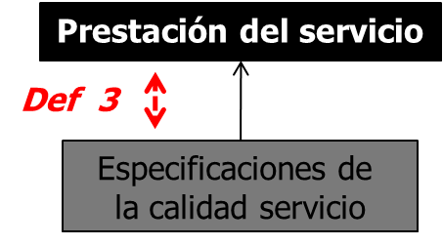
5.3. Modelos para la gestión y mejora de la calidad del servicio
1.CAMPUS DE MÓSTOLES
SMuobtdíteulloo d1e las Deficiencias
Deficiencia 3: Discrepancia entre las especificaciones de calidad del servicio y la prestación del mismo
Causas que la originan:
▪
▪
Falta de sentido de trabajo en equipo Desajuste entre los empleados y sus
funciones
▪
▪
▪
Desajuste entre la tecnología y las funciones Sistemas de supervisión y control inadecuados Existencia de conflictos funcionales
❑
Recomendaciones:
▪
Asegurar que la prestación del servicio cumple los estándares

Slide 70
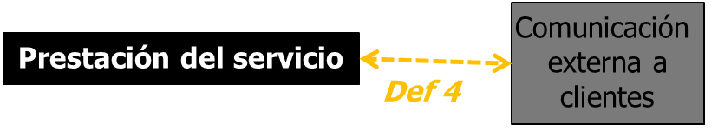
5.3. Modelos para la gestión y mejora de la calidad del servicio
1.CAMPUS DE MÓSTOLES
SMuobtdíteulloo d1e las Deficiencias
Deficiencia 4: Discrepancia la prestación del servicio y la comunicación externa
Causas que la originan:
Deficiencias en la comunicación horizontal y descendente entre los departamentos o áreas de la organización Tendencia a prometer en exceso en las comunicaciones externas
▪
❑
Recomendaciones:
▪
Asegurar que la comunicación externa sea realista

Slide 71
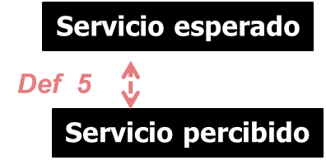
5.3. Modelos para la gestión y mejora de la calidad del servicio
1.CAMPUS DE MÓSTOLES
^{S}M^{ub}o^{t}d^{ít}e^{ul}lºo¹de las Deficiencias
Deficiencia 5: Discrepancia entre el servicio esperado y el servicio percibido desde el punto de vista del cliente (calidad del servicio percibida por el cliente)
Causas que la originan:
Deficiencia5= f(Def1+Def2+Def3+Def4)
Recomendaciones:
❑
▪
Asegurar que el cliente interprete convenientemente el servicio que se ofrece

Slide 72
5.4. Medida de la calidad en servicios: Programa SERVQUAL
1.CAMPUS DE MÓSTOLES
Subtítulo 1
Satisfacción =
= Percepciones – Expectativas
El modelo SERVQUAL permite medir la calidad del servicio. Dando respuesta a:
¿Cuándo un servicio es percibido de calidad?
¿Qué dimensiones integran la calidad?
¿Qué preguntas debe integrar un cuestionario de calidad?

Slide 73
5.4. Medida de la calidad en servicios: Programa SERVQUAL
1.CAMPUS DE MÓSTOLES
Subtítulo 1
1) ¿Cuándo un servicio es percibido de calidad?
Cuando las percepciones igualan o superan las expectativas creadas por el cliente
Factores que contribuyen a formación de expectativas
▪
•
•
•
•
Comunicación boca-oído Necesidades personales Experiencias anteriores Comunicación externa

Slide 74
5.4. Medida de la calidad en servicios: Programa SERVQUAL
1.CAMPUS DE MÓSTOLES
Subtítulo 1
¿Qué dimensiones integran la calidad?
  Elementos tangibles
  Fiabilidad
  Capacidad de respuesta
  Seguridad
  Empatía

Slide 75
5.4. Medida de la calidad en servicios: Programa SERVQUAL
1.CAMPUS DE MÓSTOLES
ParasunaSmuabtnítuelot a1l., (1985)
Marco Conceptual Modelo SERVQUAL
Comunicación boca-oido
Necesidades personales
Experiencias pasadas
Comunicacio- nes externas
DIMENSIONES
Elementos tangibles
Fiabilidad
Capacidad de respuesta
Seguridad
Empatía
Servicio Esperado
CALIDAD PERCIBIDA
Servicio Recibido

Slide 76
5.4. Medida de la calidad en servicios: Programa SERVQUAL
1.CAMPUS DE MÓSTOLES
Subtítulo 1
3)¿Qué preguntas debe integrar un cuestionario de calidad?
El cuestionario debe recoger percepciones y expectativas de los clientes
Generalmente consta de:
▪
44 preguntas (22 ítemes para expectativas y 22 para percepciones)
5 cuestiones para valorar la importancia relativa de cada dimensión de la calidad del servicio
▪
▪
Ejemplo

Slide 77
5.4. Medida de la calidad en servicios: Programa SERVQUAL
1.CAMPUS DE MÓSTOLES
ParasunSaumbtaítnuloet1al. (1985)
Dimensión | Ítem | Aspecto valorado | Expectativa (E) | Percepción (P) | Importacia de la dimensión (reparto 100 ptos)
ELEMENTOS TANGIBLES | 1 2 3 4 | Equipamiento de aspecto moderno Instalaciones físicas atractivas Apariencia pulcra de colaboradores Elementos tangibles atractivos | 1 a 7 | 1 a 7 | %
FIABILIDAD | 5 6 7 8 9 | Cumplimiento de promesas Interés en resolver los problemas Realizar el servicio a la primera Concluir en el plazo prometido No cometer errores | 1 a 7 | 1 a 7 | %
CAPACIDAD DE RESPUESTA | 10 11 12 13 | Colaboradores comunicativos Colaboradores rápidos Colaboradores dispuestos ayudar Colaboradores que responsen | 1 a 7 | 1 a 7 | %
SEGURIDAD | 14 15 16 17 | Colaboradores transmiten confianza Clientes seguros con su proveedor Colaboradores amables Colaboradores bien formados | 1 a 7 | 1 a 7 | %
EMPATÍA | 18 19 20 21 22 | Atención individualizada al cliente Horario conveniente Atención personalizada Preocupación por intereses cliente Comprensión necesidades del cliente | 1 a 7 | 1 a 7 | %

Slide 78
Bibliografía
SRuebfteítruelnoc1ias
1. CAMPUS DE MÓSTOLES
Martín Peña, M.L.; Díaz Garrido, E. (2016): “Fundamentos de Dirección de Operaciones en Empresas de Servicios”. Editorial ESIC: Madrid.
Referencias complementarias:
- Parasuraman, A.; Zeithaml, V.A.; Berry, L.L. (1985): “A conceptual model of Service Quality and its implications for future research”. Journal of Marketing, 49: 48-62.
.
DIAZ-GARRIDO, ELOÍSA; MARTÍN-PEÑA, MARÍA LUZ (2022). Este obra está bajo una licencia de Creative Commons Reconocimiento-CompartirIgual 4.0 Internacional.
Dirección de Operaciones en Servicios
Grado en Ciencia Gestión e Ingeniería de Servicios

